Slide 1
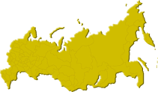
СЕЛЮКОВ
Виталий Евгеньевич
Заместитель министра культуры Хабаровского края - начальник управления по туризму

Slide 2
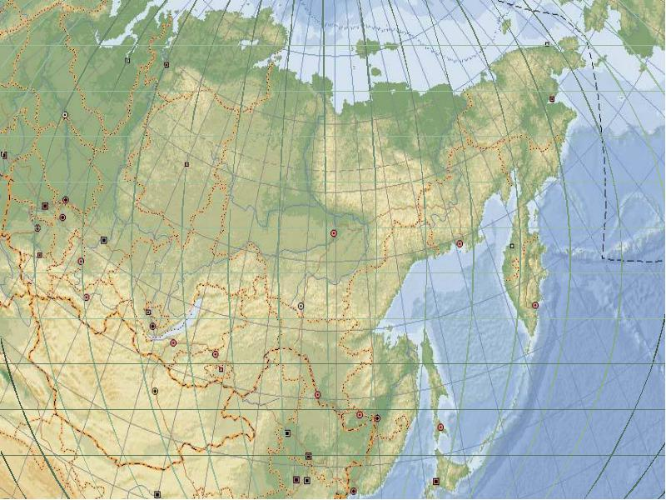
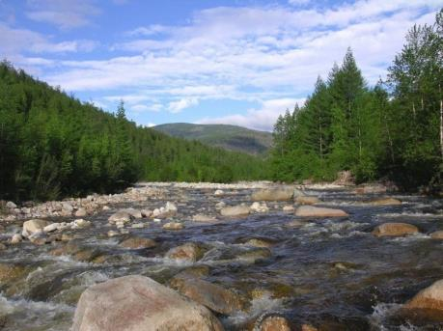
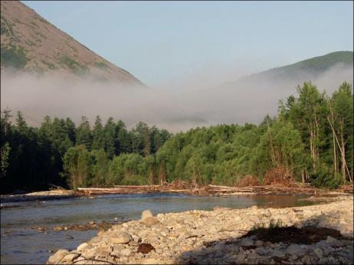
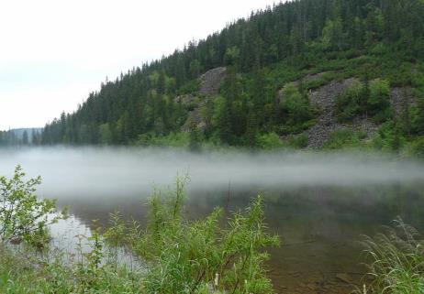
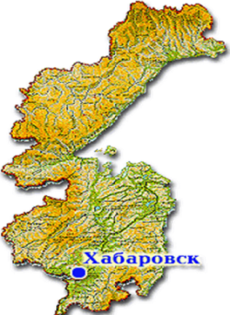
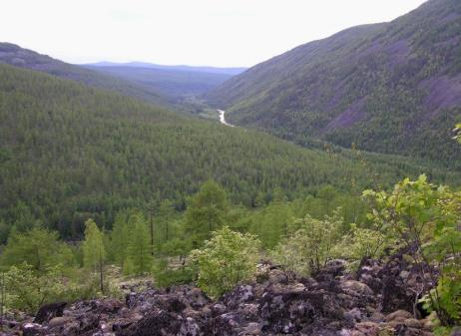
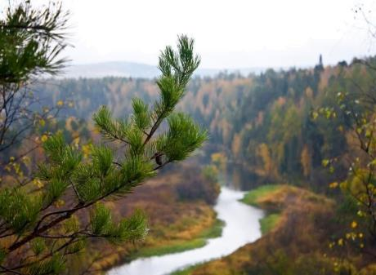
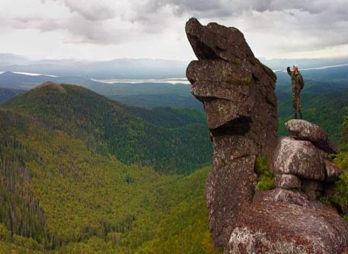
Хабаровский край

Slide 3
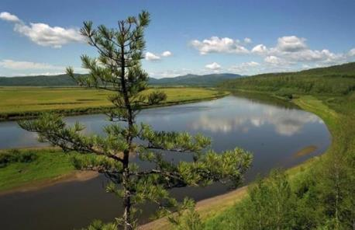
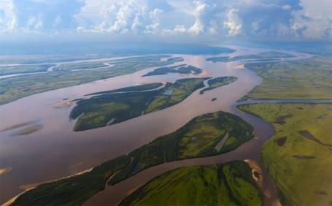
Площадь Хабаровского края – 788,5 тыс. кв. км, что составляет 4,5 % территории России
река Амур
ОХОТСКОЕ
МОРЕ
ТИХИЙ
ОКЕАН
р. Амур
ЯПОНСКОЕ
МОРЕ
река Амур

Slide 4
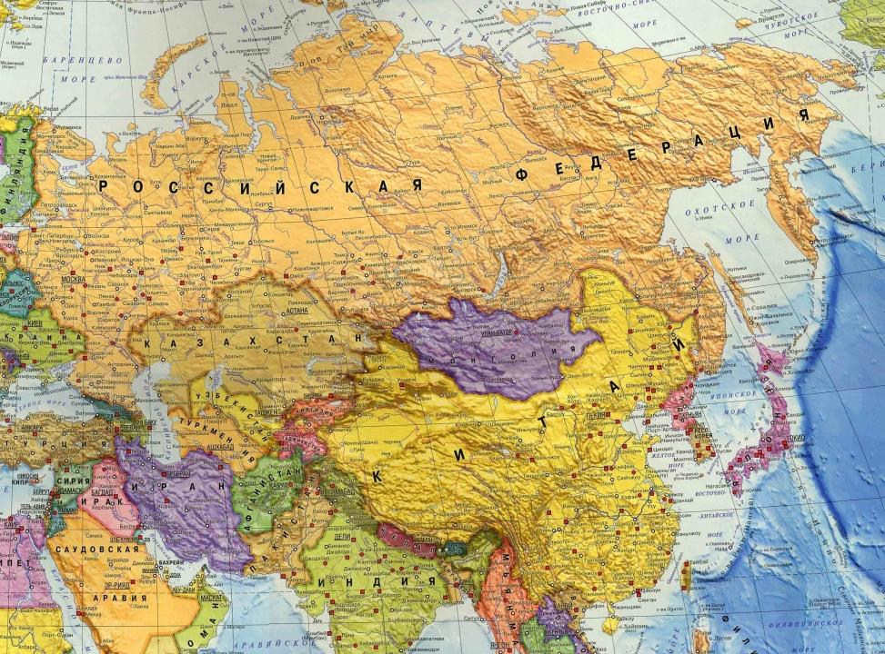
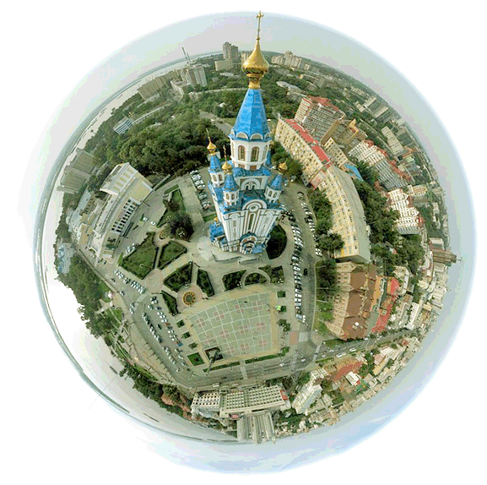
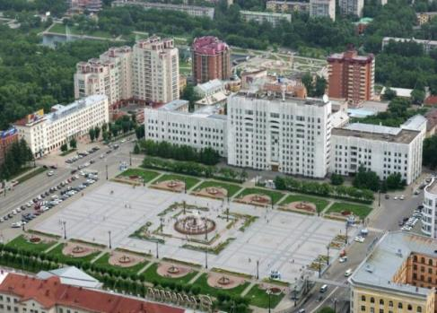
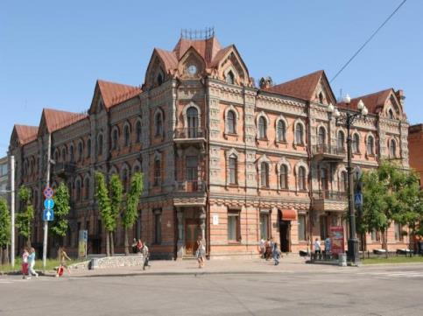
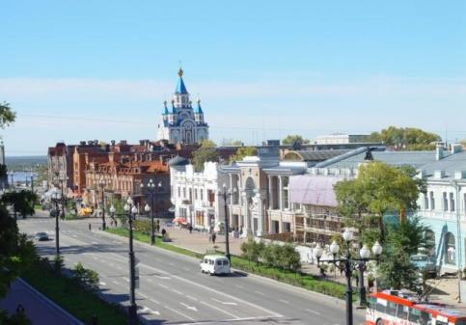
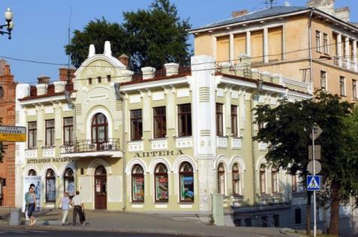
Хабаровск
К Н Р
Республика КОРЕЯ
ЯПОНИЯ

Slide 5
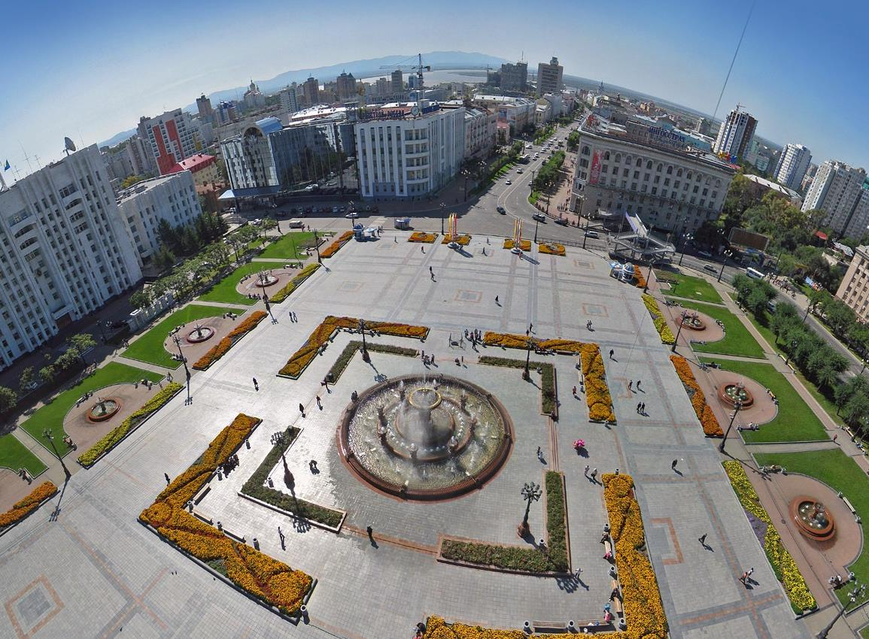
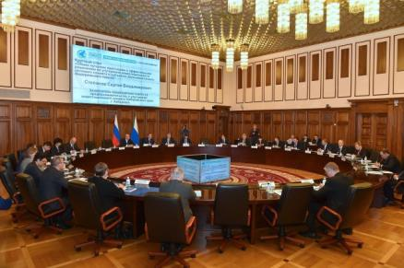
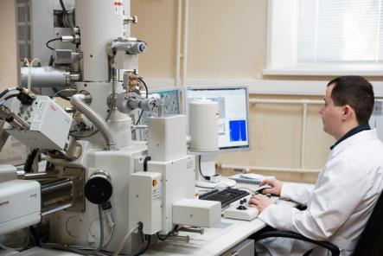
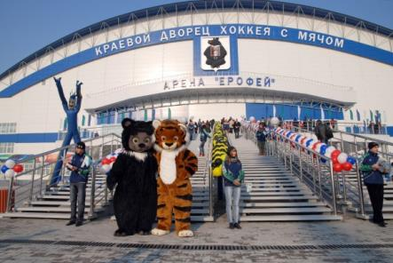
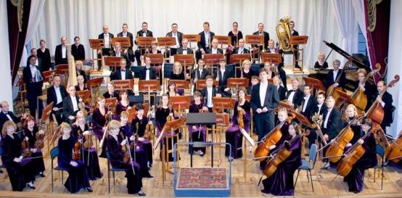

Slide 6
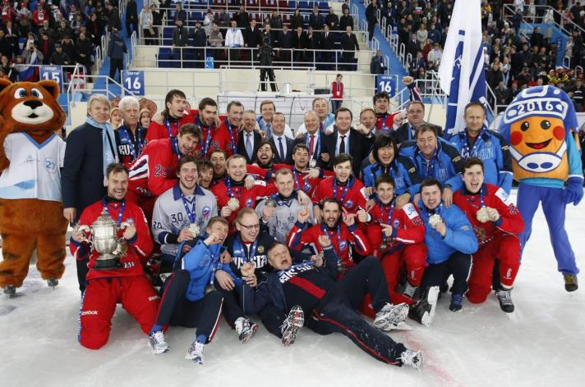
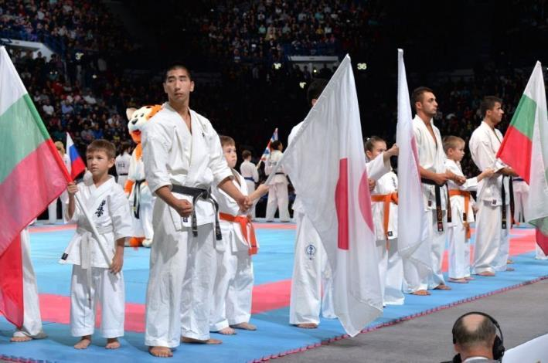

Slide 7
Москва
6 000 км
Хабаровск
1 700 км
1 400 км
1 300 км
Пекин
Сеул
Токио

Slide 8
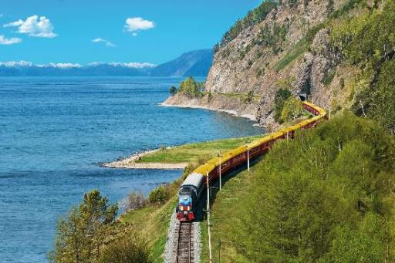
8 000 км
Москва
Хабаровск

Slide 9
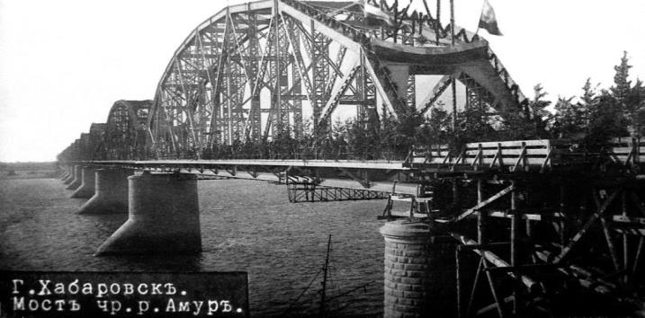
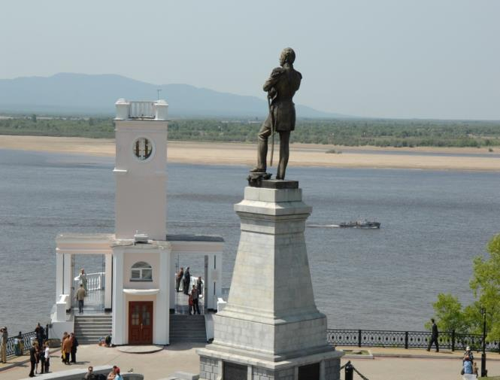
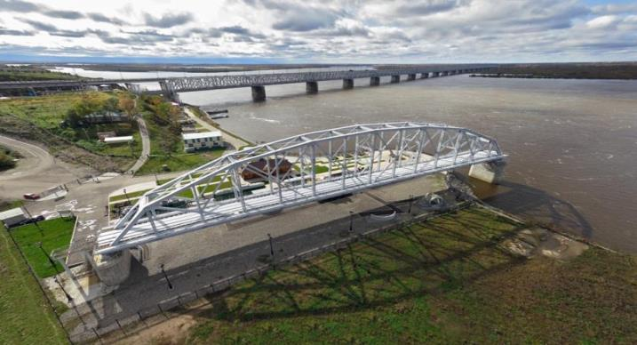
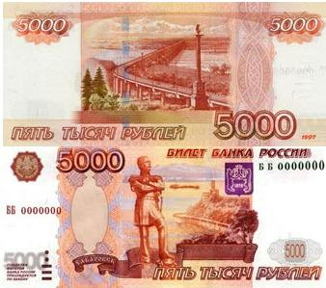
Амурский мост

Slide 10
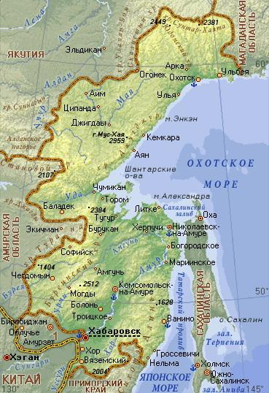
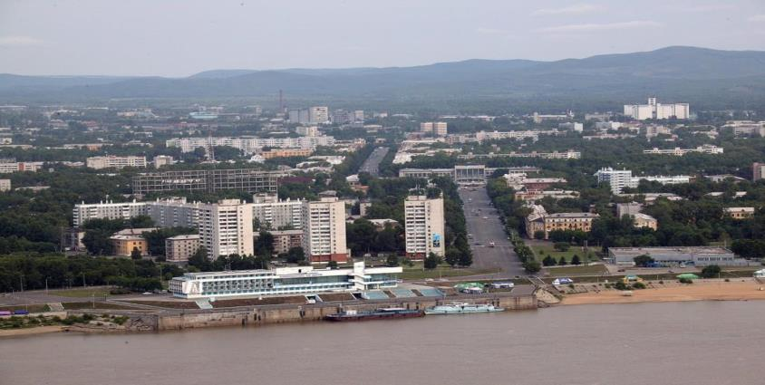
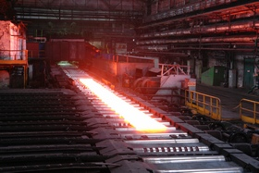
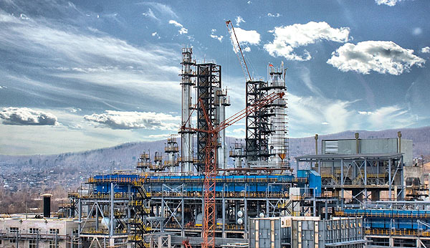
г. Комсомольск-на-Амуре
Комсомольск-на-Амуре
Хабаровск
Комсомольский НПЗ
Завод «Амурметалл»

Slide 11
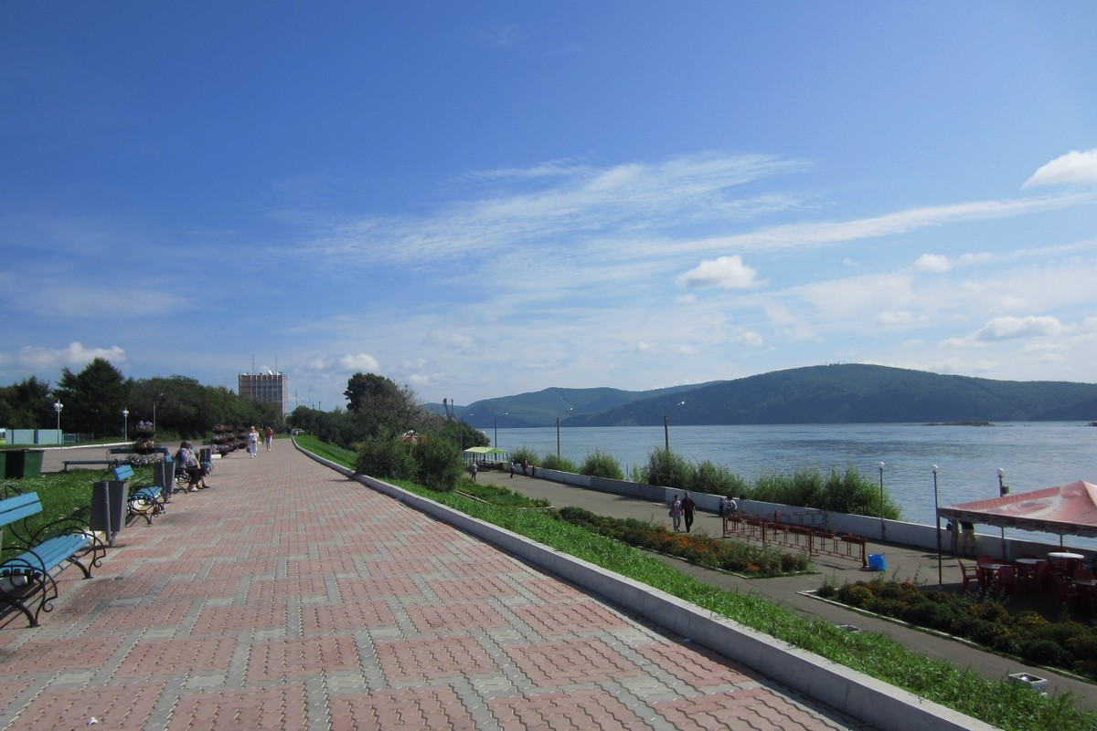
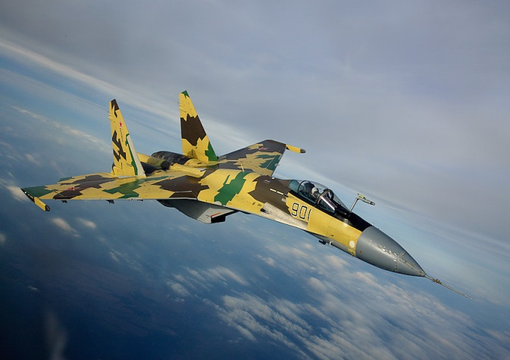
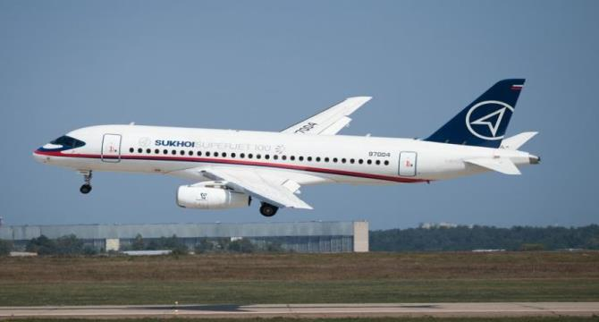
г. Комсомольск-на-Амуре
Su-35
Sukhoi Superjet 100

Slide 12
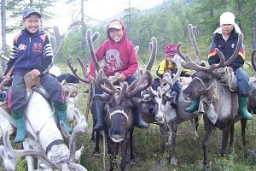
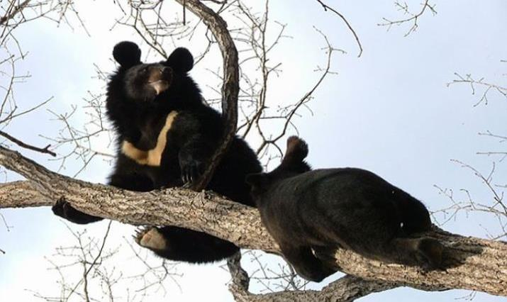
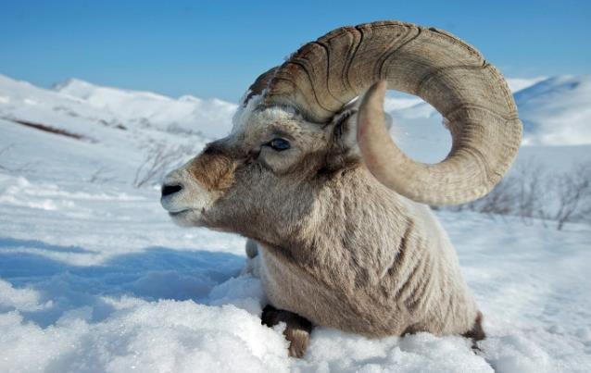
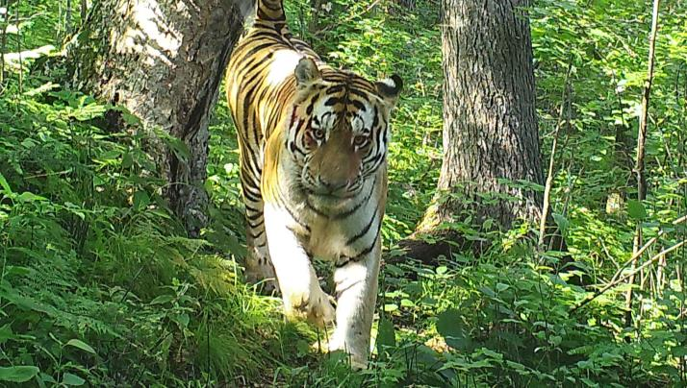
Природа Хабаровского края

Slide 13
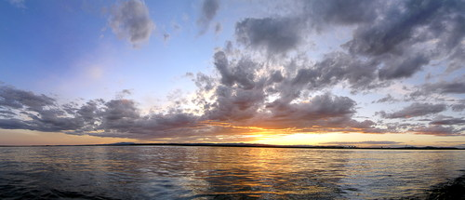
Река Амур
Николаевск-на-Амуре
Комсомольск-на-Амуре
Хабаровск

Slide 14
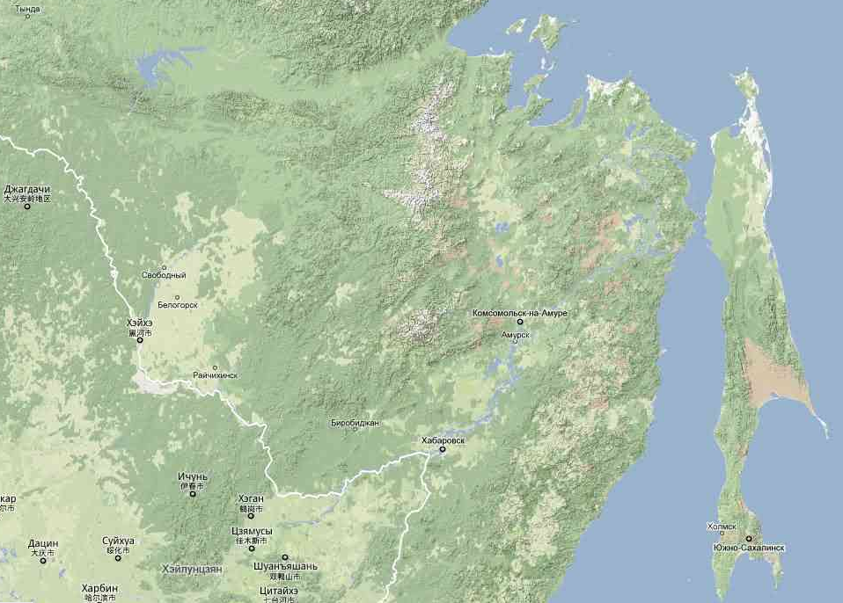
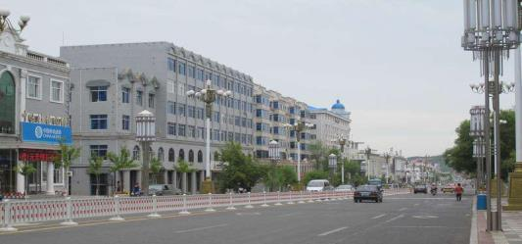
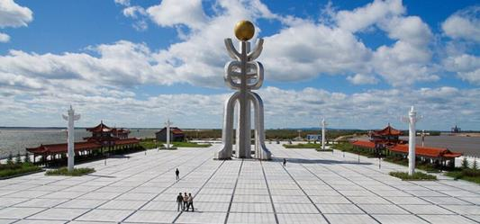
Охотское море
Николаевск-на-Амуре
Россия
Комсомольск-на-Амуре
р. Амур
К Н Р
Фуюань
Хабаровск
Тунзянь
Цзямусы
р. Сунгари

Slide 15
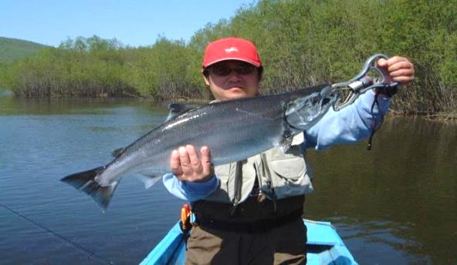
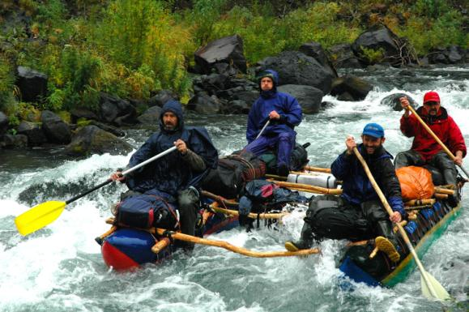
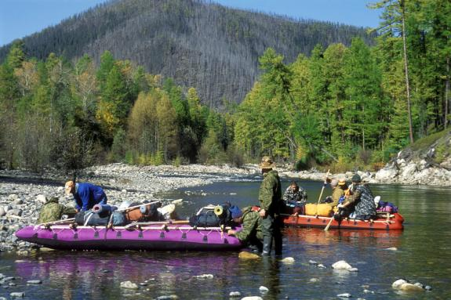
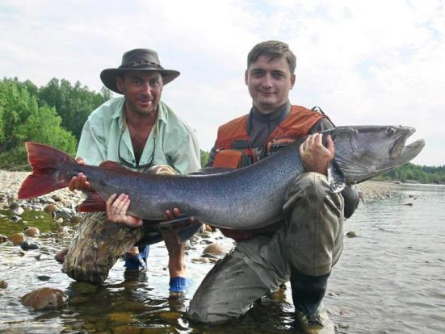

Slide 16
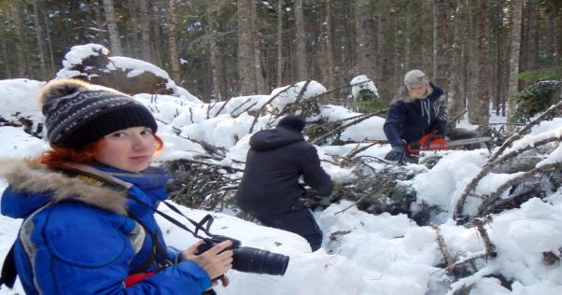
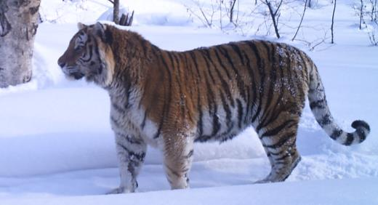
Эколого-туристический маршрут
«По следу амурского тигра»

Slide 17
Горный хребет Дуссе-Алинь
Озеро «Медвежье»

Slide 19
Озеро Корбохон

Slide 20
Шантарские острова
Р. Амур
г. Хабаровск

Slide 21
Шантарские острова

Slide 22
Шантарские острова

Slide 23
Шантарские острова

Slide 24
Шантарские острова

Slide 25
Шантарские острова

Slide 26
Подводные экологические экскурсии и водные походы по заливу Советская гавань и Татарскому проливу

Slide 27
Этнический туризм

Slide 28
Село Сикачи-Алян

Slide 29
Термальные источники

Slide 30
Горнолыжный комплекс "Холдоми"

Slide 31
Событийный туризм
Международный военно-музыкальный
фестиваль «Амурские волны»
Международный фестиваль-конкурс
«Серебряная корюшка» в г. Советская Гавань

Slide 32
Международный конкурс ледовых скульптур
«Ледовая фантазия» в г. Хабаровске
Рыбный фестиваль «Fish Амур Fest»
в г. Комсомольске-на-Амуре

Slide 33
Хабаровский край:
– один из крупнейших субъектов Российской Федерации
– родина многих знаменитостей

Slide 34
Хабаровский край:
– территория с самой благоустроенной столицей в России
– место, где протекает третья по величине река в мире

Slide 35
Хабаровский край – край неповторимой культуры

Slide 36
Хабаровский край – место, где рождаются самолеты!

Slide 37
Хабаровский край – край счастливых людей!

Slide 38
http://travel.khv.ru
www.travel.khv.ru

Slide 39
СЕЛЮКОВ
Виталий Евгеньевич
Заместитель министра культуры Хабаровского края - начальник управления по туризму

